Slide 1

Datensicherheit
Easy4me

Slide 2
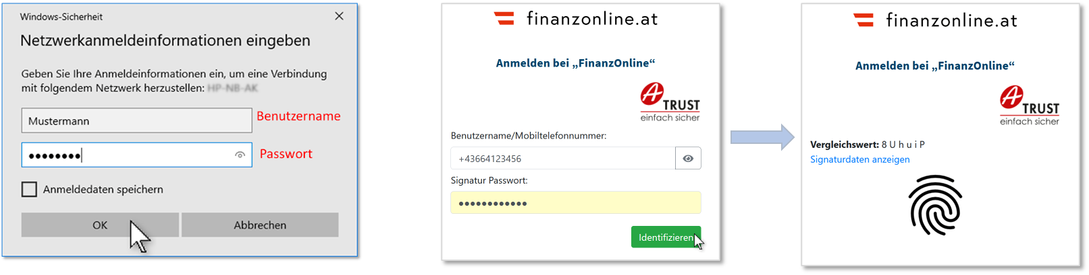
Benutzeridentifikation
Nur berechtigte Benutzer können auf Daten zugreifen!
Anmelden mit …
und …
Anmeldung mit Handysignatur
Zwei-Faktor-Authentifizierung (Passwort und App)

Slide 3
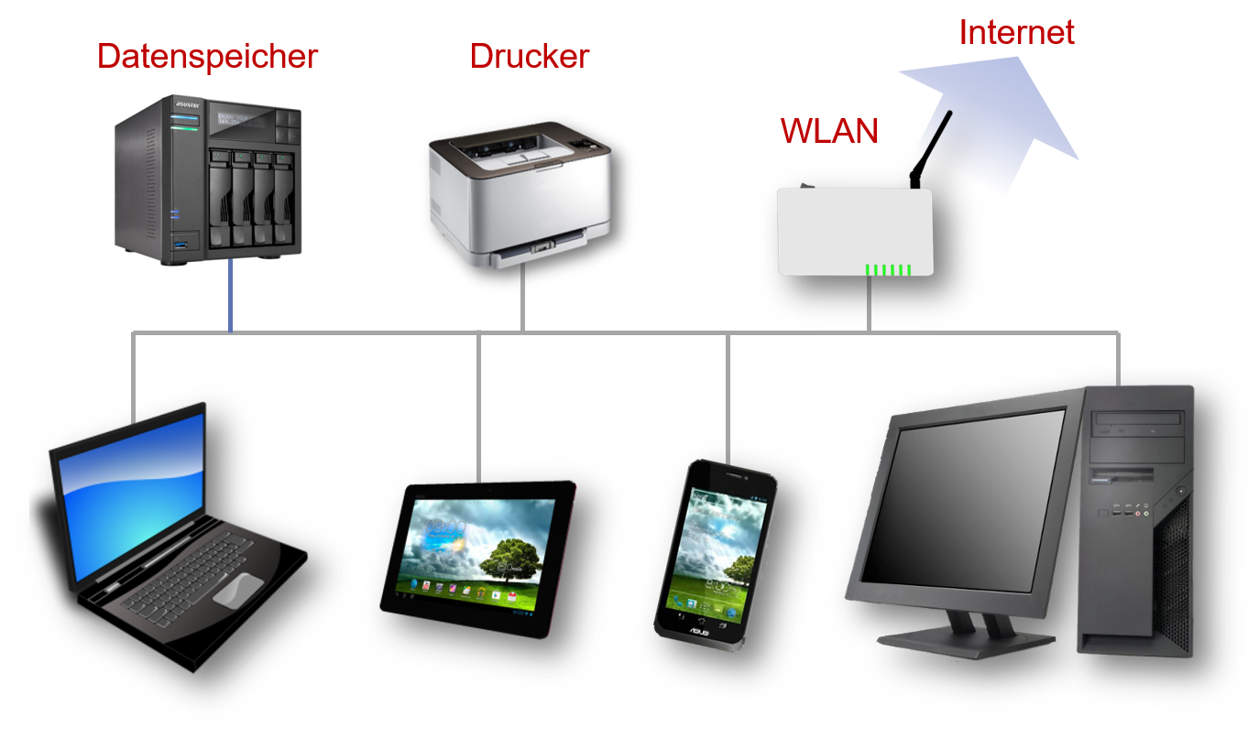
Ein Netzwerk verbindet Geräte

Slide 4
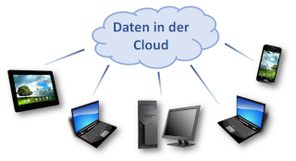
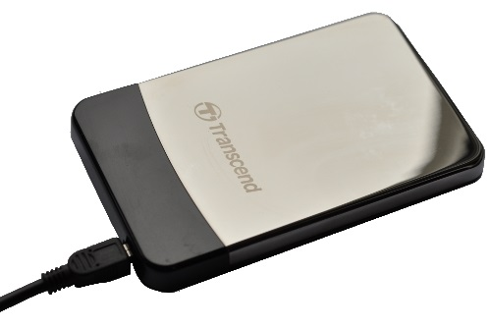
Datensicherung - Backup
Ablaufplanung: regelmäßige Backups
Warum: Defekte, Diebstahl, Malware und Feuer …
  … auf externe Datenträger oder in die Cloud.
  Backups müssen an einem ….
  Aufbewahrung an einem anderen Ort
  Wiederherstellung der Daten muss möglich sein und getestet werden!
Externe Festplatte
Sicherung in der Cloud

Slide 5
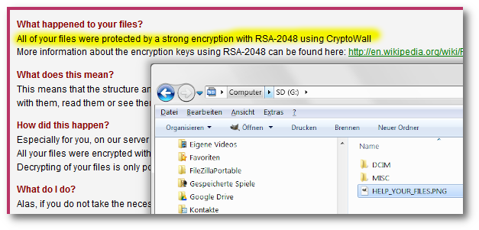
Malware - Schadsoftware
Viren verbreiten sich selbständig
Trojaner: wird unabsichtlich installiert
Spyware/Adware: spionieren Anwender aus
Ransomware: verschlüsselt Daten und erpresst Lösegeld

Slide 6
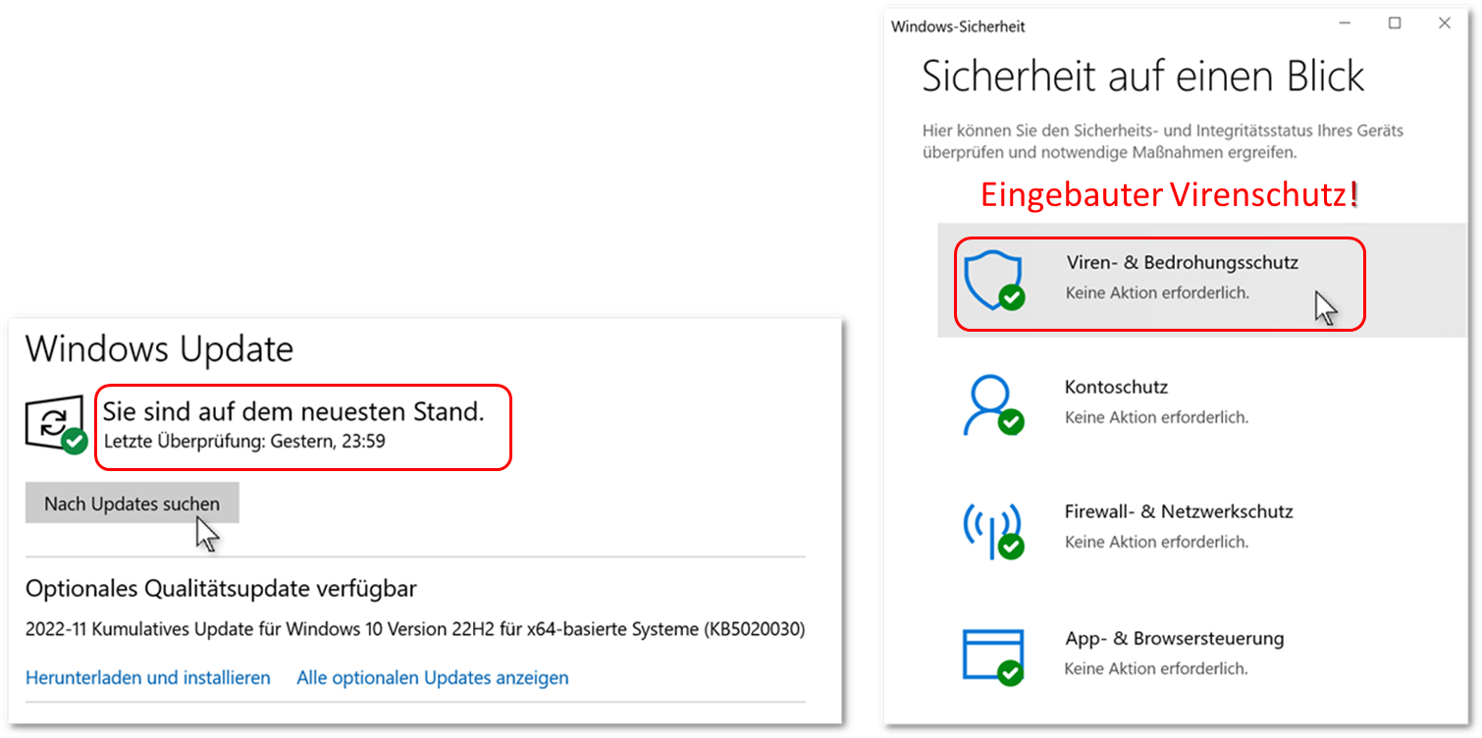
Schutz vor Computerviren und Malware
Keine Programme/Apps aus unsicheren Quellen
Vorsicht bei E-Mail-Anhängen!
Antivirensoftware verwenden (Bei Windows bereits installiert!)
Sicherheitsupdates anwenden

Slide 7

Arten von Software
OpenSource: kostenlos, Programmcode frei verfügbar
Kommerzielle : müssen bezahlt werden
Shareware: erst testen, dann zahlen
Freeware : kostenlos

Slide 8
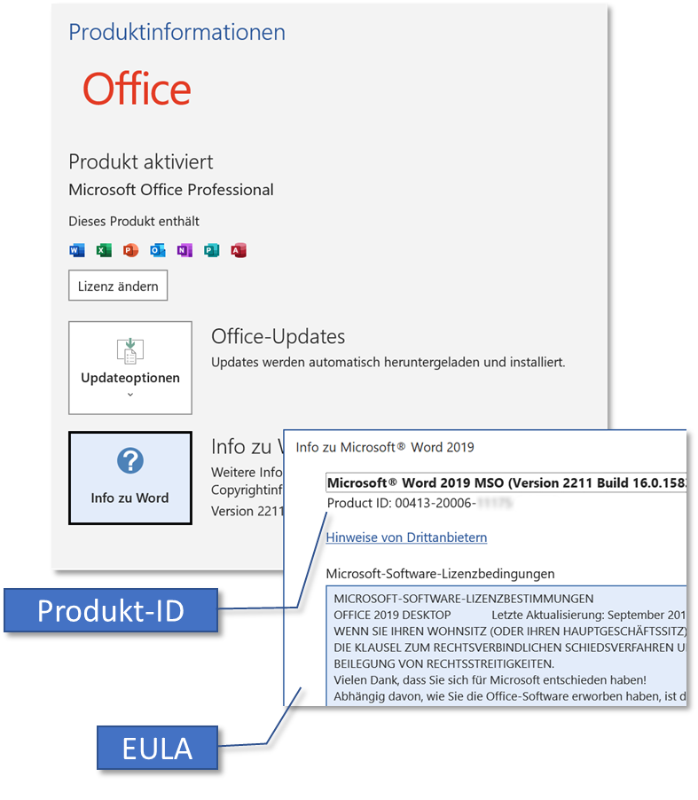
Lizenzierung von Software
Benutzerlizenz – EULA: End User License Agreement legt die Nutzungsmöglichkeiten fest.
Merkmal für lizensierte Software: Produkt-ID und Registrierungscode
zu finden: z. B. in Word – Datei > Konto

Slide 9
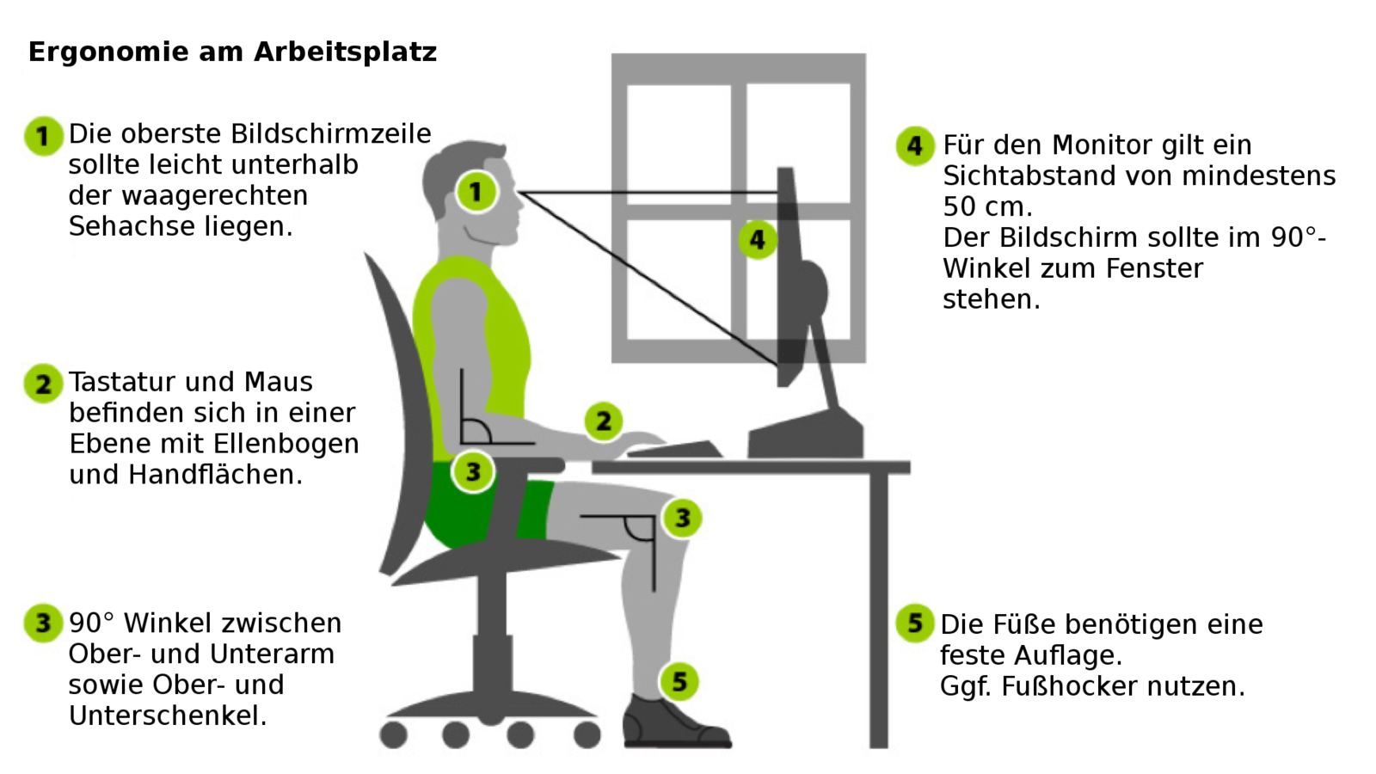
… - Optimale Gestaltung des Arbeitsplatzes
Keine Blendung – kein Gegenlicht
Pausen einlegen, sich bewegen, Dehnungsübungen
"Dieses Foto" von Marcel Kollmar ist lizenziert gemäß Creative Commons Attribution-Share Alike 3.0 Germany license.

Slide 10
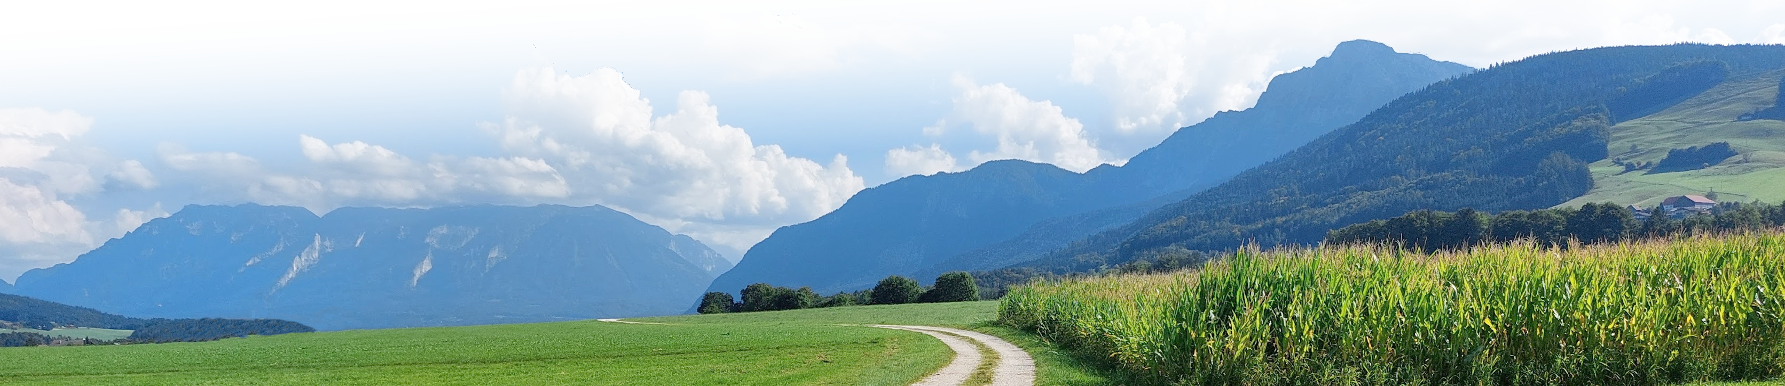
Computer und Umwelt – Green-IT
Energieverbrauch
  Effizienz von Rechenzentren
  Bei Nichtbenützung des Computers: Ruhezustand aktivieren
Papierverbrauch
  papierloses Büro
Recycling der Computer

Slide 11
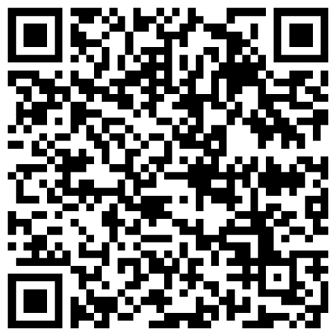
Fotografiere den QR-Code und löse das Quiz
Oder: Der QR-Code ist mit einem Link hinterlegt: Öffne den Link mit Strg + Klick
Erreichte Punkte: _______

